Slide 1

单元测试
unit testing
Producted by
SE2018春-G11

Slide 2
Contents
目录
1
Test Focus
4
Question
测试重点
问题
2
Code Review
代码审查
3
Computer Test
计算机测试

Slide 3
测试重点
Test Focus

Slide 4
测试重点
Test Focus
模块接口
局部数据结构
重要的执行通路
出错处理通路
边界条件

Slide 5
测试重点-模块接口
Test Focus-Module Interface
重要性：通过模块接口的数据流进行测试，如果数据不能正确地进出，所有其他测试都是不切实际的
样例: (1)参数的数目、次序、属性或单位属性或单位系统与变元是否一致
(2)是否修改了只作输入用的变元
(3)全局变量的定义和用法在各个模块中是否一致
(4)……

Slide 6
测试重点-局部数据结构
Test Focus-Local data structure
重要性：对于模块来说，局部数据结构错误是常见的错误来源
样例: (1)局部数据说明
(2)初始化
(3)默认值
(4)……

Slide 7
测试重点-重要的执行通道
Test Focus-Important Execution Channel
重要性：发现由于错误的计算、不正确的比较或不适当的 控制流而造成的错误
样例: (1)选择最有代表性、最可能发现错误的执行的执行通道
(2)……

Slide 8
测试重点-出错处理通道
Test Focus-Error Processing Channel
重要性：好的设计应该能预见出现错误的条件
样例: (1)对错误的描述是难以理解的
(2)记下的错误与实际遇到的错误不同
(3)在对错误进行处理之前，错误条件已经引起系统干扰
(4)对错误的处理不正确
(5)描述错误的信息不足以帮助确定造成错误的位置
(6)……

Slide 9
测试重点-边界条件
Test Focus-Boundary Condition
重要性：边界测试是单元测试中最后的也可能是最重要的任务
样例: (1)处理n元数组的第n个元素时
(2)做到i次循环中的第i次重复时
(3)使用刚好小于、刚好等于和刚好大于最大值或最小值的数据 结构、控制量和数据值
(4)……

Slide 10
代码审查
Code Review

Slide 11
代码审查
Code Review
定义：由审查小组正式进行，是一种非常有效的程序验证技术，目的是为了查找各种缺陷，对于典型的程序来说，可以查出30%~70%的逻辑设计错误和编码错误
审查小组：最好由下述4人组成
(1)组长，应该是一个很有能力的程序员，而且没有直接参与这项工程
(2)程序的设计者
(3)程序的编写者
(4)程序的测试者

Slide 12
代码审查
Code Review
步骤：(1)小组成员应该先研究设计说明书，力求理解这个设计
(2)由设计者扼要地介绍他的设计
(3)小组的其他成员仔细倾听并力图发现其中错误
(4)发现错误时由组长记录下来，审查会继续进行

Slide 13
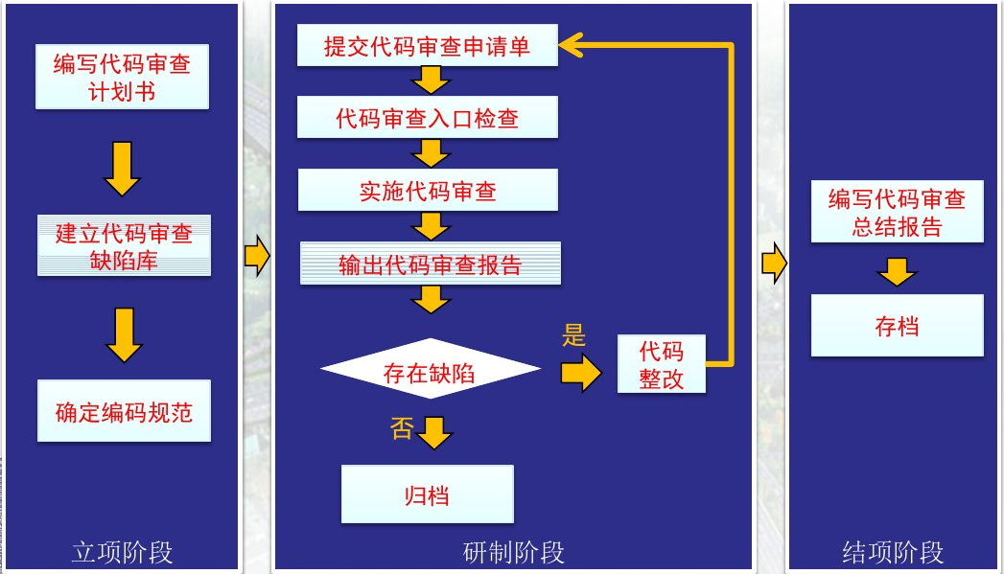
代码审查
Code Review

Slide 14
代码审查
Code Review
审查会的另一种常见的进行方案---预排
简介：由一个人扮演“测试者”，其他人扮演“计算机”，会前测试者准备好测试方案，会上由扮演计算机的成员模拟计算机执行被测试的程序
缺点:由于人执行程序速度极慢，因此测试数据必须简单、测试方案的数目也不能过多

Slide 15
计算机测试
Computer Test

Slide 16
计算机测试
Computer Test
定义：模块并不是一个独立的程序，因此必须为每个单元测试开发驱动软件和（或）存根软件

Slide 17
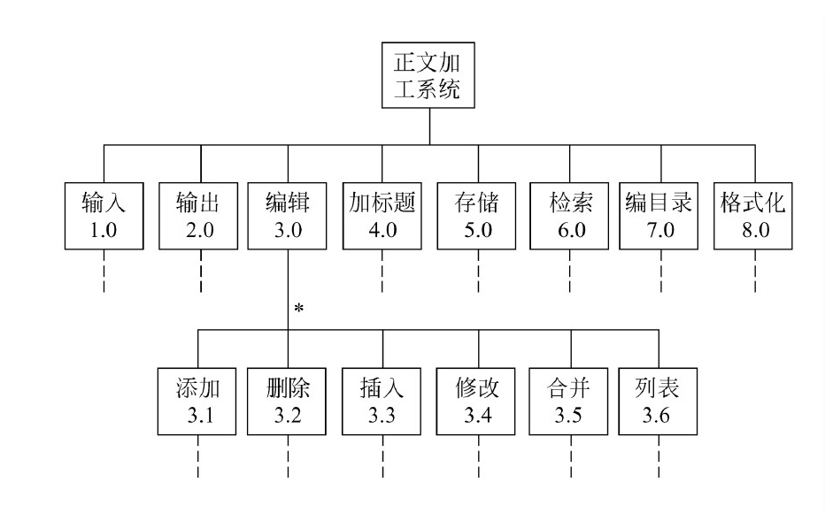
计算机测试
Computer Test

Slide 18
计算机测试
Computer Test
TEST STUB（*测试正文编辑模块用的存根程序*）
初始化;
输出信息“进入了正文编辑程序”;
输入“输入的控制信息是”CFUNCT;
输出缓冲区中的字符串;
IF CFUNCT=CHANGE
THEN
把缓冲区中的第二个字改为***
ELSE
在缓冲区的尾部加？？？
END IF;
输出缓冲区中的新字符串;
END TEST STUB

Slide 19
计算机测试
Computer Test
TEST DRIVER（*测试正文编辑模块用的驱动模块*）
说明长度为2500个字符的一个缓冲区;
把CFUNCT置为希望测试的状态;
输入字符串;
调用正文编辑模块;
停止或再次开启;
END TEST DRIVER

Slide 20
计算机测试
Computer Test
代码审查比计算机测试优越的是：
(1)一次审查会上可以发现许多错误
(2)用计算机测试的方法发现错误后，通常需要先改正这个错误后
才能继续
(3)代码审查可以减少系统验证的总工作量
人工测试和计算机测试是互相补充，相辅相成的，缺少其中任何一种方法都会使查找错误的效率变低

Slide 21
计算机测试
Computer Test
代码审查比计算机测试优越的是：
(1)一次审查会上可以发现许多错误
(2)用计算机测试的方法发现错误后，通常需要先改正这个错误后
才能继续
(3)代码审查可以减少系统验证的总工作量
人工测试和计算机测试是互相补充，相辅相成的，缺少其中任何一种方法都会使查找错误的效率变低

Slide 22
问题
Question

Slide 23
问题
Question
(1)首先应该对通过______的数据流进行测试，如果数据不能正确进出，所有其他测试都是不切实际的。
(2)审查小组的任务？
(3)模块并不是一个独立的程序，因此必须要为每个单元测试开发哪两个软件？

Slide 24
THANK YOU

